Slide 1



Государственная услуга по учету лиц, относящихся к коренным малочисленным народам
Российской Федерации
(6 шагов для включения в Реестр (список лиц) коренных малочисленных народов Российской Федерации)
Правительство
Ханты-Мансийского автономного округа – Югры

Slide 2
Нормативные документы
Федеральный закон от 30.04.1999 №82-ФЗ «О гарантиях прав коренных малочисленных народов Российской Федерации»
Правила ведения списка лиц, относящихся к коренным малочисленным народам Российской Федерации, предоставления содержащихся в нем сведений, а также осуществляемого в связи с его ведением межведомственного взаимодействия, утвержденные постановлением Правительства Российской Федерации от 23.09.2020 № 1520
Перечень коренных малочисленных народов Российской Федерации, утвержденный постановлением Правительства Российской Федерации от 24.03.2000 № 255
Перечень мест традиционного проживания и традиционной хозяйственной деятельности коренных малочисленных народов Российской Федерации и перечень видов традиционной хозяйственной деятельности коренных малочисленных народов Российской Федерации, утверждённый распоряжением Правительства Российской Федерации от 08.05.2009 № 631-р
Административный регламент предоставления государственной услуги по учету лиц, относящихся к коренным малочисленным народам Российской Федерации, утвержденный приказом ФАДН России от 29.05.2020 №65
Распоряжение Губернатора Ханты-Мансийского автономного округа – Югры от 11.01.2021 № 4-рг «Об организации информирования граждан из числа коренных малочисленных народов Севера по вопросам внесения сведений в список лиц, относящихся к коренным малочисленным народам Российской Федерации»

Slide 3
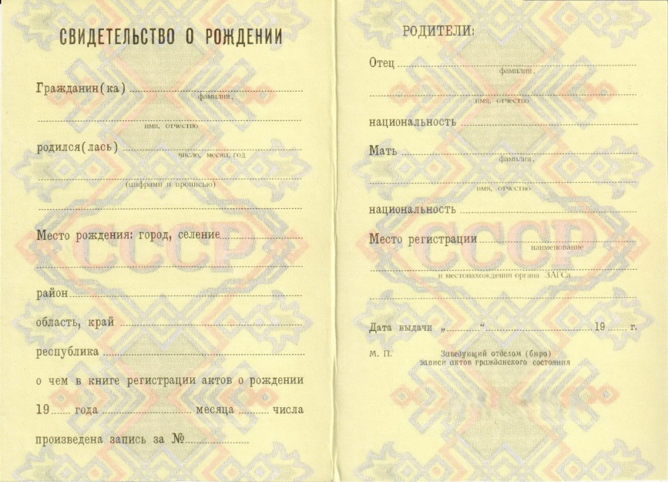
Перечень документов для получения государственной услуги
1. Заявление о внесении в список лиц, относящихся к коренным малочисленным народам Российской Федерации
2. Подлинник или нотариально заверенная копия документа (документов),
содержащего (содержащих) сведения
о национальности гражданина
!!! ВАЖНО
Документами, содержащими сведения о национальности гражданина, признаются:
1. Свидетельство о государственной регистрации акта гражданского состояния (свидетельство о рождении, свидетельство о браке, и т.д.)
2. Официальные документы, содержащие сведения о национальности гражданина, в том числе выданные до 20.11.1997 (справки, вкладыши, свидетельства и др.)
3. Архивные документы (материалы)
4. Документ, содержащий сведения о национальности родственника гражданина по прямой восходящей линии, (свидетельство о государственной регистрации акта гражданского состояния, иные содержащие сведения о национальности родственника официальные документы, в том числе выданные до 20.11.1997, архивные документы или материалы) одновременно с документом, подтверждающим родственные отношения гражданина с указанным лицом

Slide 4

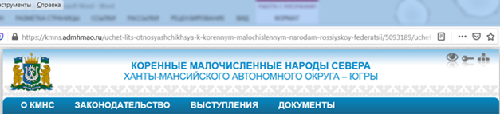
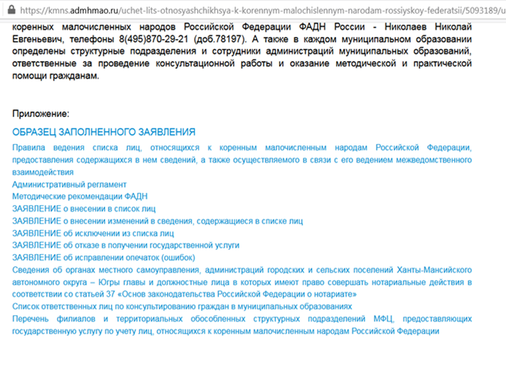
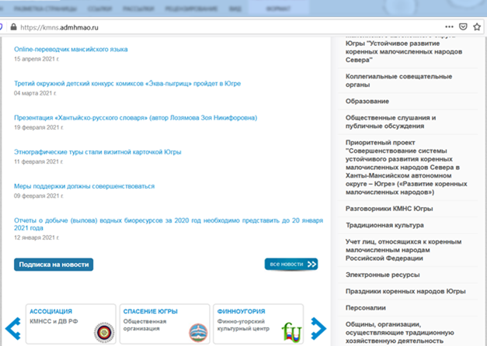
ШАГ Получить бланк заявления
1 зайти на сайт КМНС Югры (https://kmns.admhmao.ru/), перейти в раздел «Учет лиц, относящихся к коренным малочисленным народам Российской Федерации»
2 скачать ЗАЯВЛЕНИЕ о внесении в список лиц
3 изучить ОБРАЗЕЦ ЗАПОЛНЕННОГО ЗАЯВЛЕНИЯ

Slide 5


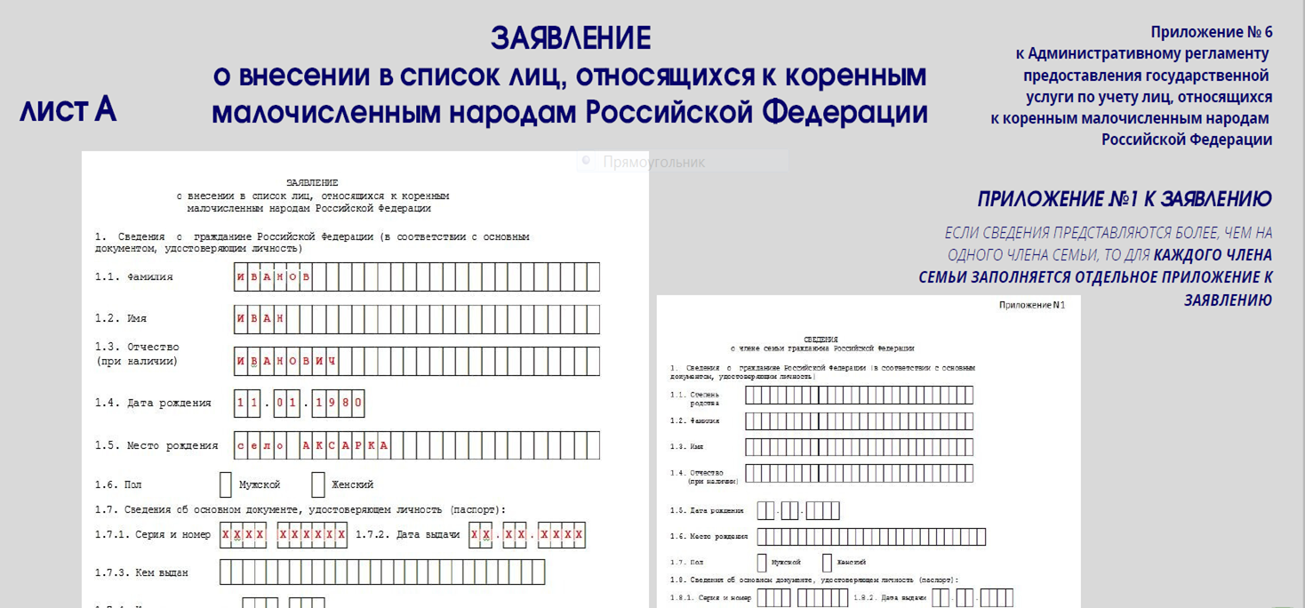
ШАГ Заполнить и подписать заявление
Подробная информация о порядке заполнения заявления размещена
в «Образце заполненного заявления» (см. слайд 3)

Slide 6












Заверить документы, подтверждающие национальность
ШАГ
ФАДН
При предъявлении подлинников
документов лично в ФАДН России
нотариально заверять копии документов
НЕ ТРЕБУЕТСЯ!
При направлении Почтой России
в ФАДН России
нотариально заверять копии документов
ОБЯЗАТЕЛЬНО!
При представлении через МФЦ
нотариально заверять копии документов
НЕ ТРЕБУЕТСЯ!

Slide 7


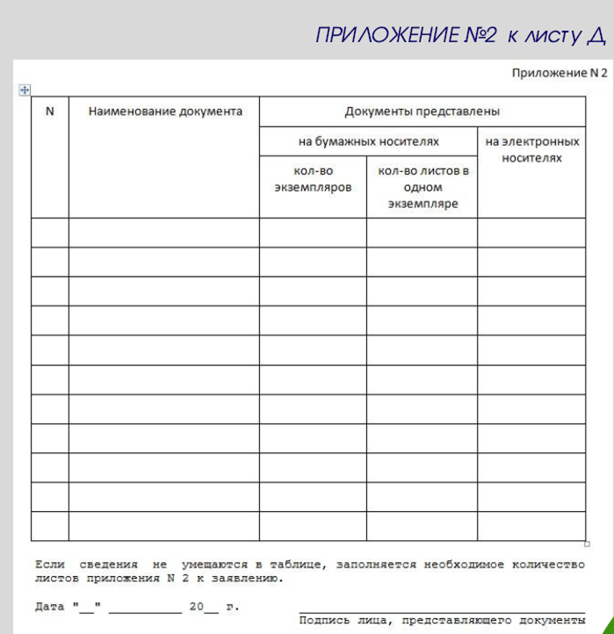
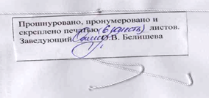
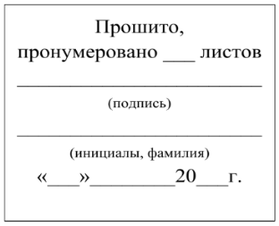
Подготовить документы для представления лично или направления Почтой России
Заполнить опись и прошить
Документы, содержащие более одного листа, направляемые по почте или представляемые в ФАДН России лично, должны быть прошиты, пронумерованы и заверены подписью заявителя.
Прошивку документов рекомендуется осуществлять в левом верхнем углу документа с использованием прочной нити, концы которой выводятся на оборотную сторону последнего листа документа. Допустимо скреплять листы документа скобой с использованием степлера.
На оборотной стороне последнего листа в местах скрепления наклеивается бумажная наклейка с заверительной надписью:
«прошито, пронумеровано __ листов»
1
Копия свидетельства о рождении
1
1
Для подачи в МФЦ документы не прошиваются

Slide 8

Направить документы для получения государственной услуги
Способ 1
Способ 2
Способ 3
Личная
подача документов
в ФАДН России
Адрес: 125039, г. Москва, Пресненская набережная, д.10, стр. 2.
Ближайшие станции метро:
м. Баррикадная
м. Краснопресненская
м. Смоленская
м. Арбатская
Направление документов
через Почту России
в ФАДН России
Адрес: 125039,
г. Москва,
Пресненская набережная,
д.10, стр. 2.
Представление документов
в МФЦ Югры
По месту нахождения филиалов и подразделений МФЦ Югры
Перечень филиалов и подразделений МФЦ с адресами размещен
на сайте КМНС Югры (https://kmns.admhmao.ru/)
ФАДН

Slide 9
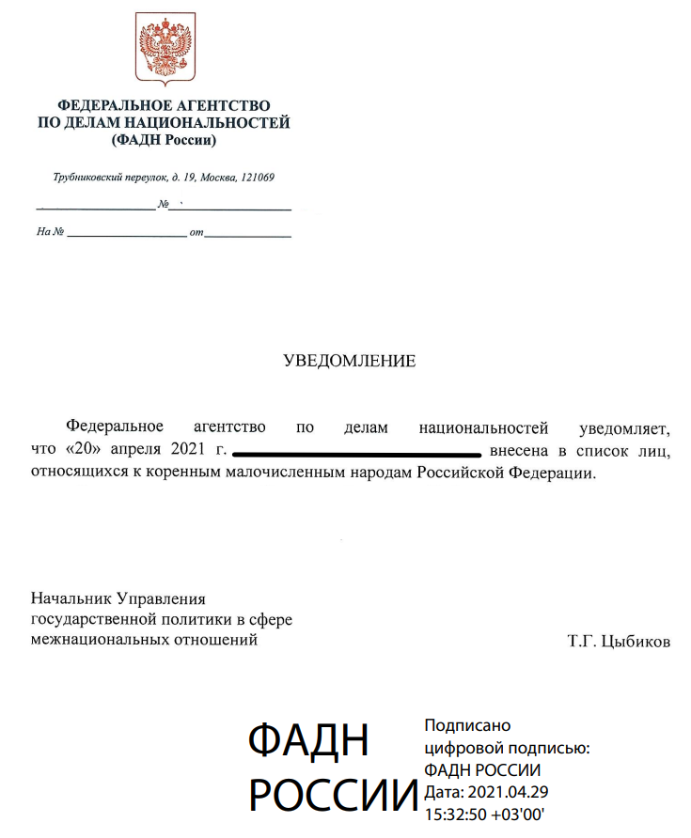
Получить уведомление о включении в Реестр
6
ФАДН России
по итогам оказания государственной услуги направляет гражданину
УВЕДОМЛЕНИЕ
О ВКЛЮЧЕНИИ В РЕЕСТР

Slide 10
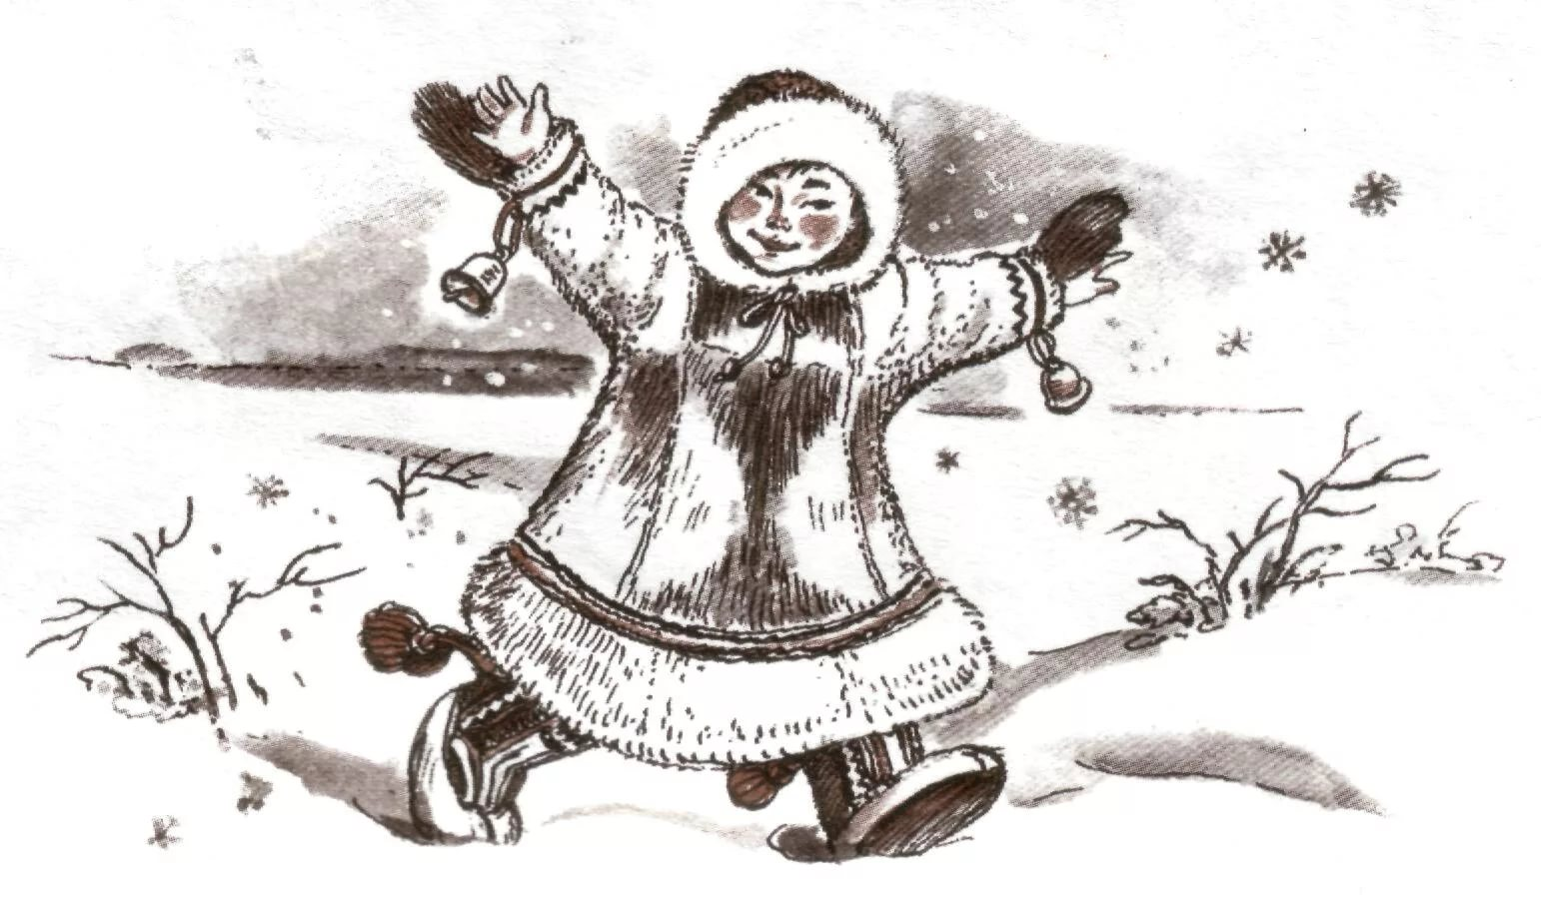
Результат включения в Реестр
После включения в Реестр, подтверждать национальную принадлежность
БОЛЬШЕ НЕ ПОТРЕБУЕТСЯ
Включение в Реестр
УПРОСТИТ
оформление мер государственной поддержки

Slide 11

Контактное лицо для консультаций
Сотрудник администрации муниципального образования,
осуществляющий консультирование по вопросам включения в список лиц,
относящихся к коренным малочисленным народам Российской Федерации
№ | Наименование органа местного самоуправления | ФИО | Должность | Е-mail | телефон
1 | Администрация города Сургута | Афанасенко Елена Валерьевна | Ведущий специалист отдела по вопросам общественной безопасности | afanasenko_ev@admsurgut.ru | (3462) 52-22-34

